Slide 1

CORSO DI WEB DESIGN
Juan Flores Arlind Cara

Slide 2
BRIEF DEL PROGETTO

Slide 3
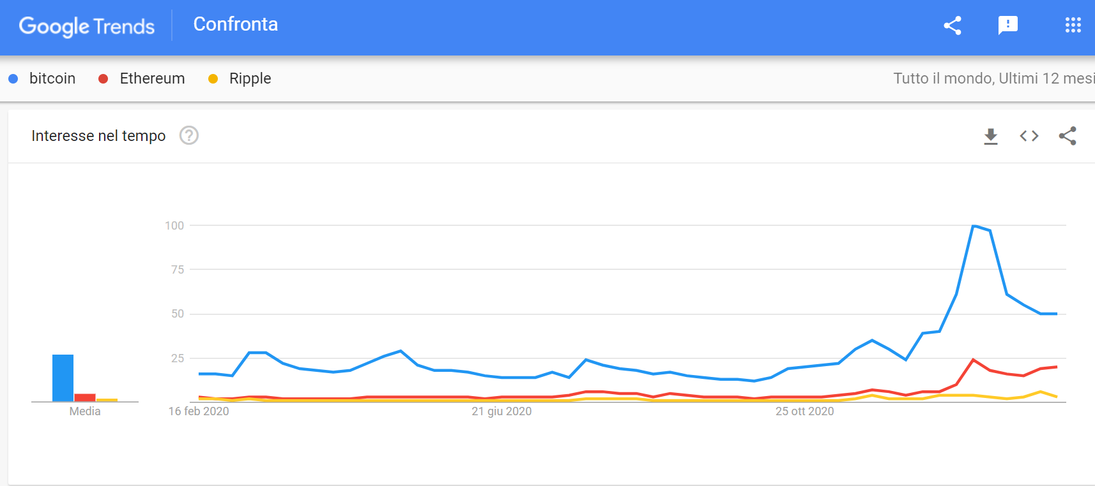
Tema del progetto
Con l’aumento della popolarità delle criptovalute negli ultimi anni
La nostra azienda vuole offrire una app che consente di acquistare,vendere e spendere criptovalute di diverso tipo come Bitcoin,Ethereum o Ripple.

Slide 4
OBIETTIVI E BENCHMARK

Slide 5
Obiettivi
Metodi e approcci/servizi
Il sito ha l'obiettivo di pubblicizzare al meglio l’applicazione mobile che abbiamo sviluppato e mostrarne la facilità di uso anche per persone non esperte o pratiche di criptovalute
Mettere a disposizione degli utenti dell’app la possibilità di poter comprare,spendere e rivendere in maniera semplice ed intuitiva le proprie monete virtuali

Slide 6
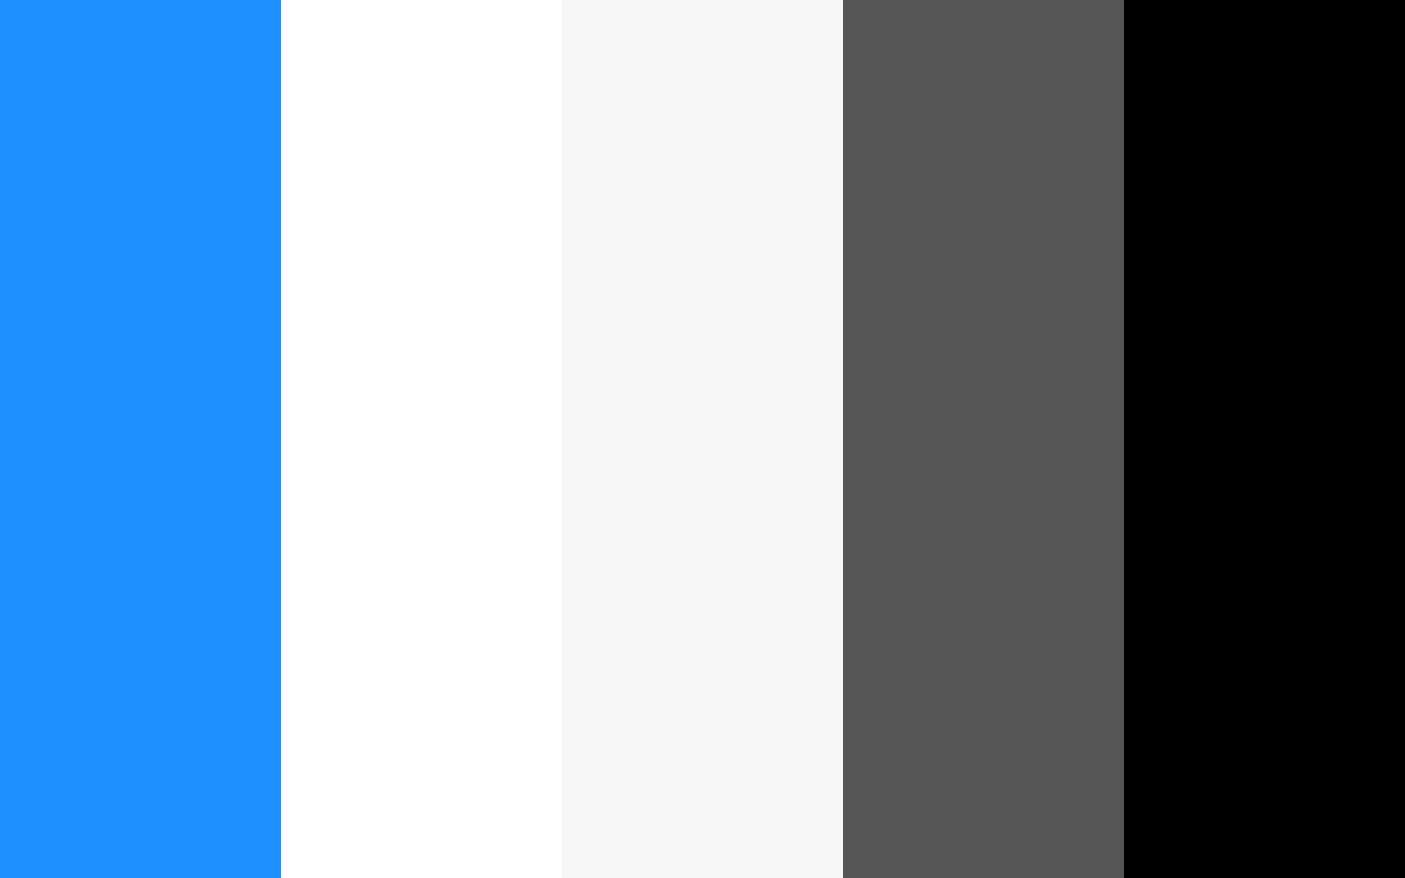
Analisi della concorrenza
Competitor
Siti confrontati:
-bitcoin.com ->colore utilizzato bianco
-blockchain.com -> coloro utilizzato blu scuro
-bitcoin.org ->colorore utilizzato giallo
La nostra decisione riguardo la palette dei colori converge sulla scelta di usare il colore blu come colore primario dato che si cerca di vendere un applicazione e/o servizio che dia fiducia e sicurezza.
Inoltre rispetto ai siti precedenti visualizzati abbiamo aggiunto un servizio in più ovvero il download da Windows Store

Slide 7
RICERCA SUGLI UTENTI

Slide 8
Analisi dell’utenza
Profili e personas
-Fascia d’età: Giovane(studente, adolescente appassionato di tecnologie e informatica), Adulto e persona della terza età
-Lavoro:impiegati,professionisti,appassionati, disoccupati e studenti
Persona 1 : Marco Rossi 23 anni , studente di digital humanities , ascoltando notizie sui bitcoin si è incuriosito ed interessato al mondo delle criptovalute.
Persona 2: Giulio Carta 40 anni , ingegnere informatico , esperto nel settore blockchain vuole utilizzare e creare il proprio “portafoglio virtuale” di criptovalute.

Slide 9
User Stories
Casi d’uso
-Sono Mario Rossi, studente di Digital Humanities e mi sono appassionato al mondo delle criptovalute. Ho sentito parlare di questa app e cercando su internet sono arrivato al loro sito web. Il sito web spiega in maniera chiara e concisa cosa fa l’app e come si può scaricare in maniera veloce e intuitiva. Anche l’uso è molto facile così come era pubblicizzato nel sito web.
-Sono Giulio Carta, ingegnere che si occupa da qualche anno di tecnologia blockchain e ho trovato questo sito che parla di questa app che in un’unica app racchiude tutte le mie criptovalute, il loro andamento sul mercato e tutte le transizioni che svolgo con le cripto valute. Penso che sia molto semplice da usare e intuitiva anche per gente che non è pratica come me in questo campo nuovo e ai più sconosciuto

Slide 10
CONCEPT

Slide 11

Cryptopal nasce dall’unione delle parole Crypto e Pal. Con questa app si vuole portare l’esperienza di PayPal, l’app di pagamenti più usata al mondo, nel mondo delle cripto valute.

Slide 12
DOCUMENTAZIONE

Slide 13
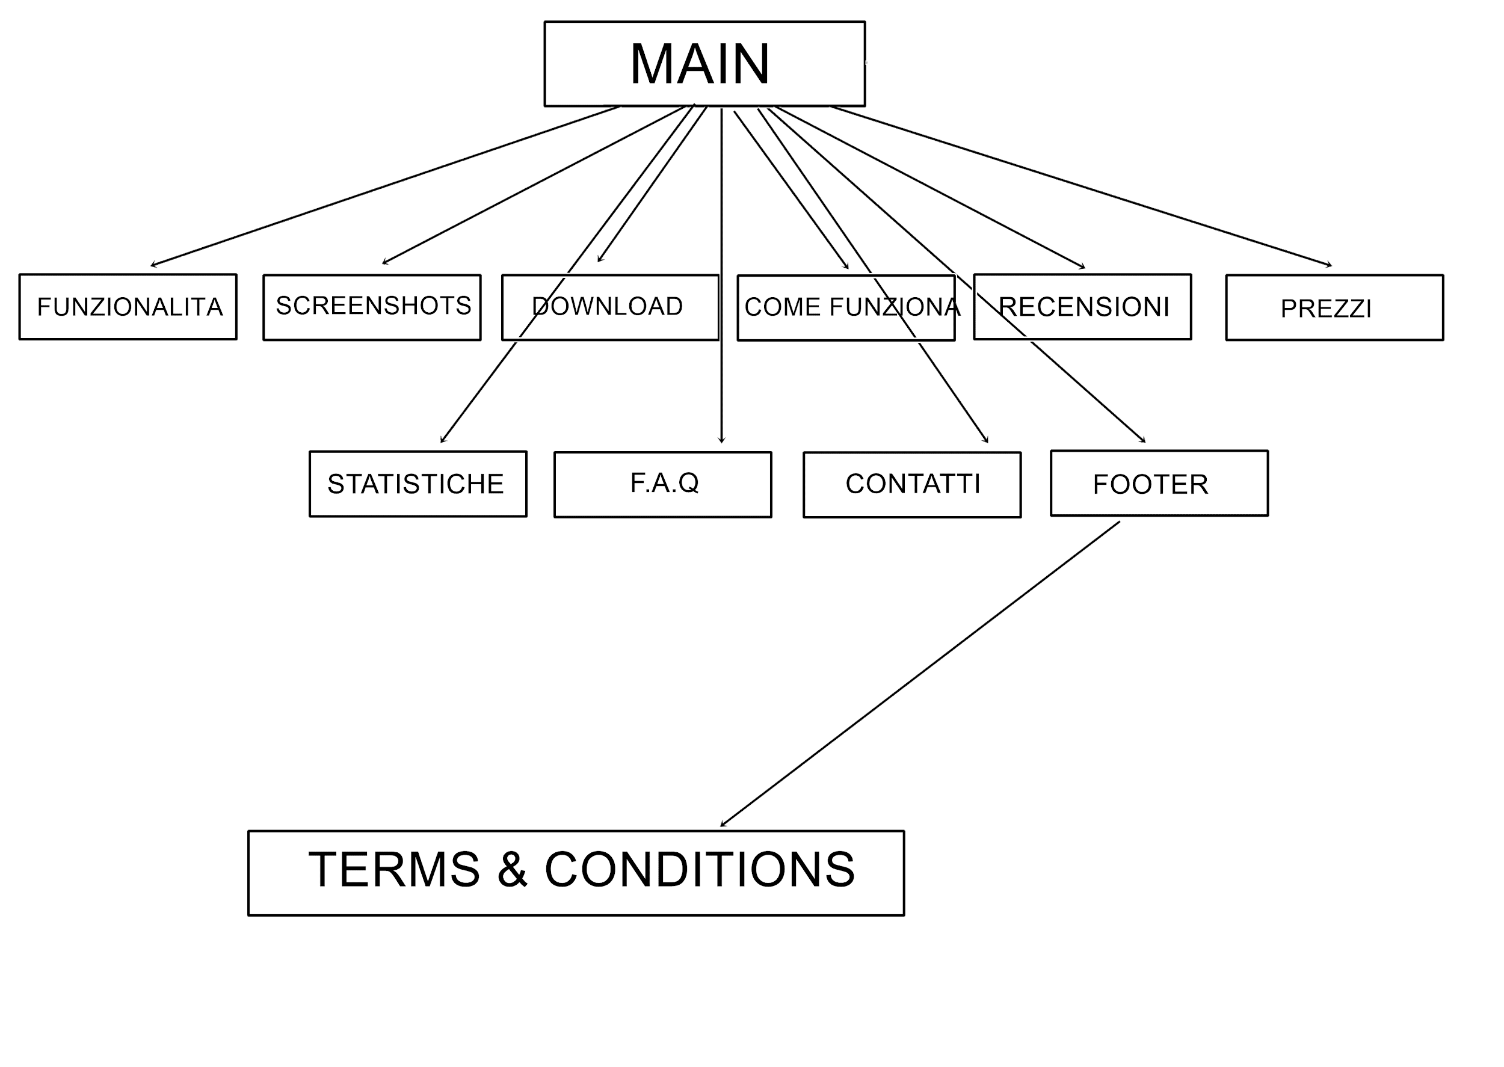
Funzionalità
Diagrammi
Diagrammi

Slide 14
Stile
impostazione
-Landing Page
-UX
-Impostazione in una singola pagina

Slide 15
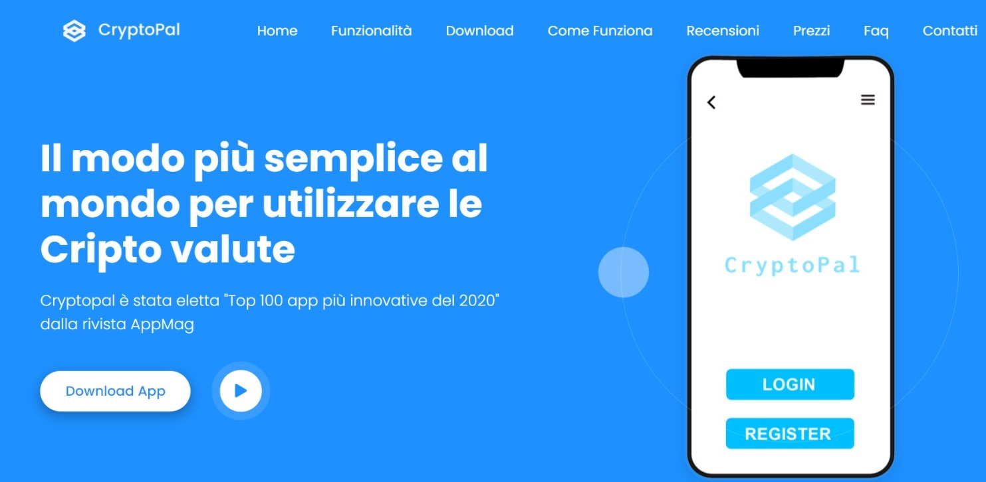
Stile Home
F-Layout
Link Riferimento:
https://webdesign.tutsplus.com/articles/understanding-the-f-layout-in-web-design--webdesign-687

Slide 16
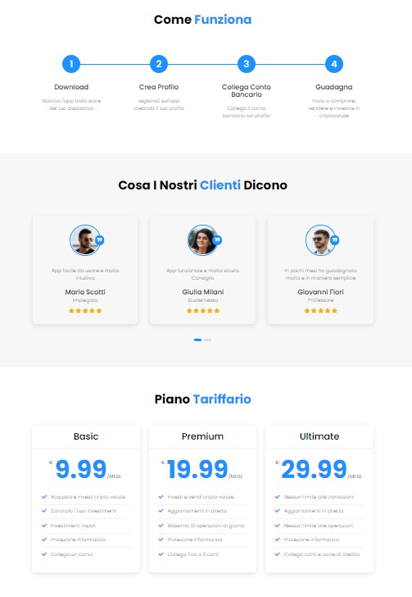
Stile Altre Sezioni
Zig-Zag Layout

Slide 17
Progettazione Grafica

Slide 18
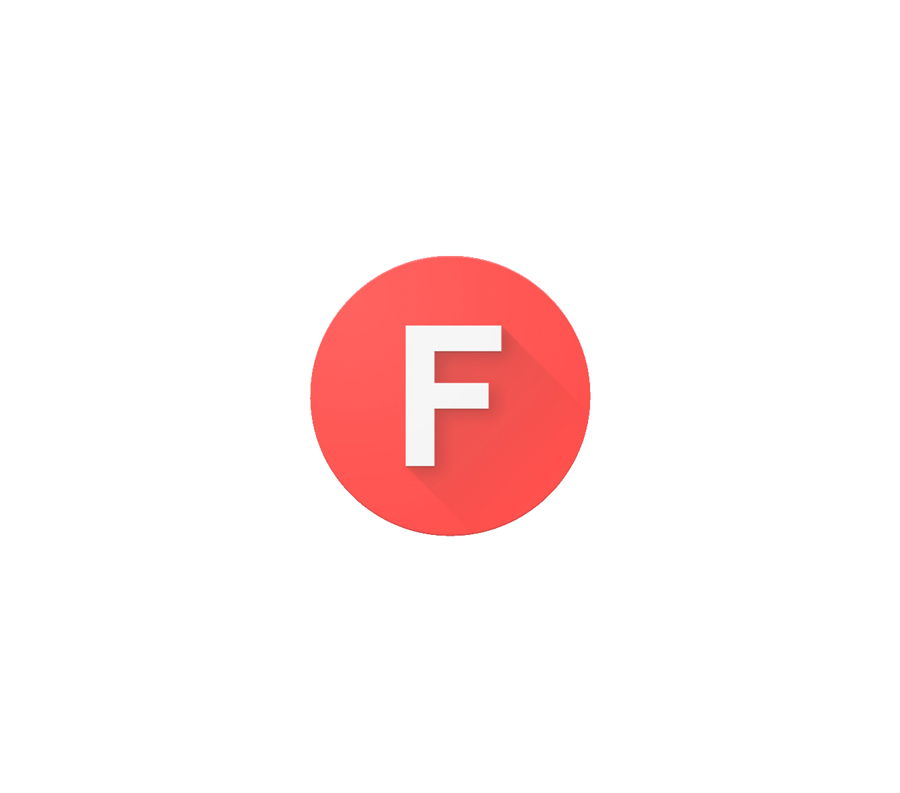


Stile
Elementi Grafici
-Font Poppins importato da Google Fonts
-Icone da https://fontawesome.com/
-Carosello da https://owlcarousel2.github.io/OwlCarousel2/

Slide 19
Template

Slide 20
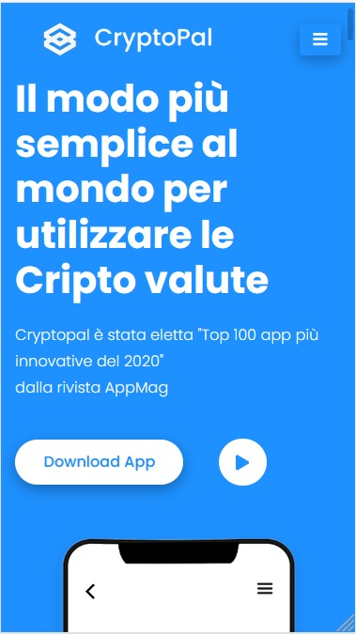
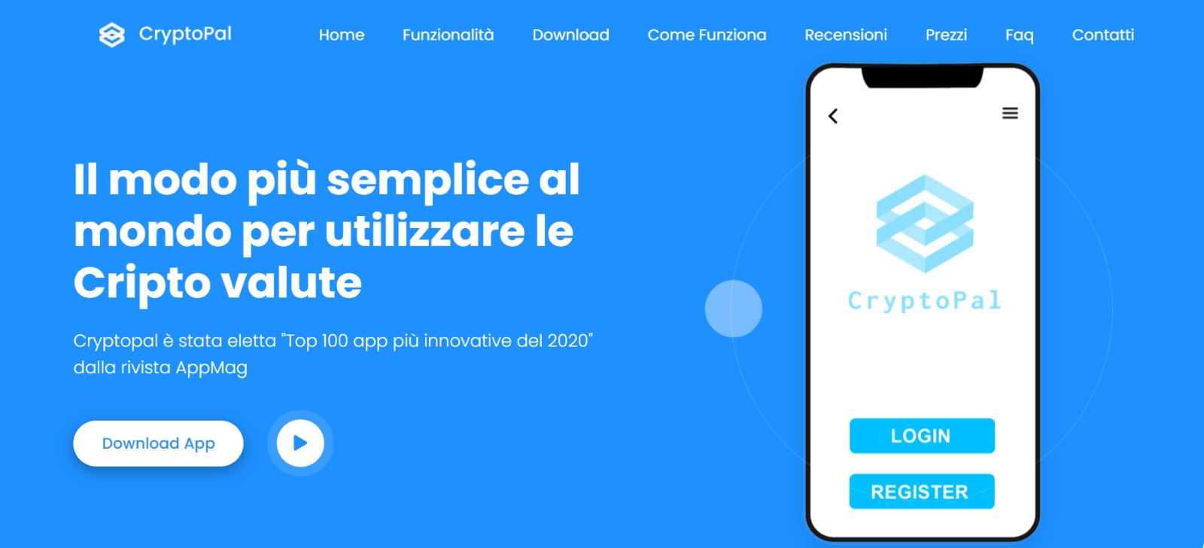
Responsive
Desktop
Mobile

Slide 21
Mockup

Slide 22
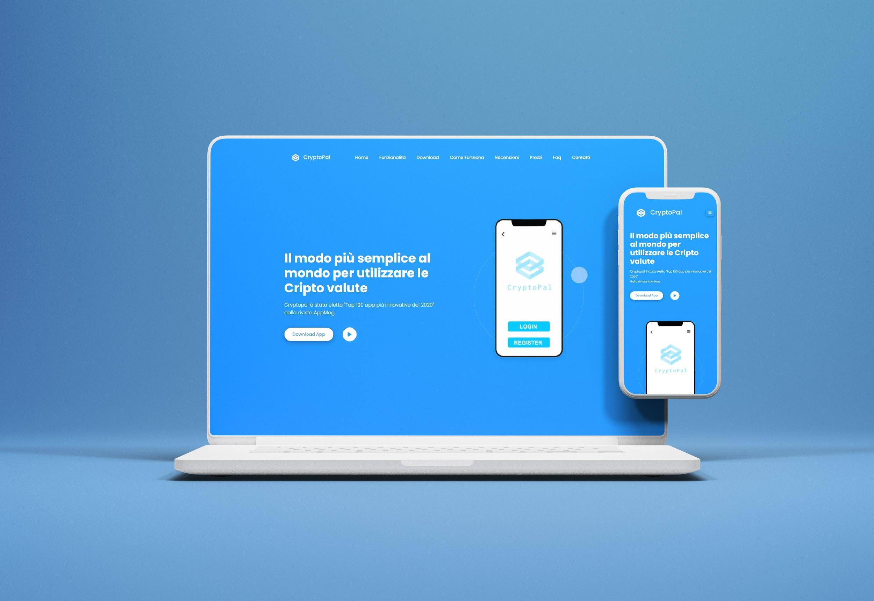

Slide 23

Prototipo
Marvel App:https://marvelapp.com/project/5482337

Slide 24
Conclusioni

